Slide 1
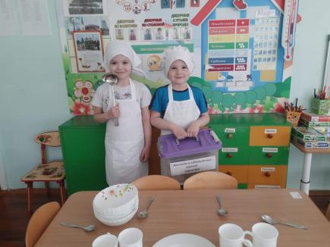
«Мы дежурим по столовой»
Старшая группа № 6 «Кузнечики» Выполнила: Низамова Д. Д.
Бердск 2022

Slide 2
Цель: Формировать умение самостоятельно выполнять обязанности дежурных по столовой в соответствии с графиком дежурных. Задачи: - Формировать у детей умение принимать и ставить трудовую задачу, представлять результат ее выполнения, определять последовательность трудовых операций (самостоятельно и с небольшой помощью взрослых при затруднениях), отбирать необходимый материал, самостоятельно выполнять трудовой процесс при небольшой помощи взрослых. - Формировать у детей самостоятельность и ответственность при выполнении обязанностей дежурных по столовой: сервировать стол на основе предложенного алгоритма, убирать посуду после полдника. - Учить детей контролировать свои движения (действия) при сервировке стола, правильно брать посуду, аккуратно её расставлять на столе. - Развивать мыслительные операции анализа, синтеза, сравнения, зрительное, слуховое внимание, память, пространственное восприятие. - Продолжать формировать представления о безопасном поведении при сервировке стола. - Воспитывать ответственность за порученное дело и умение доводить его до конца.

Slide 3
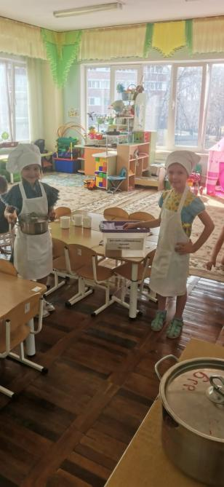
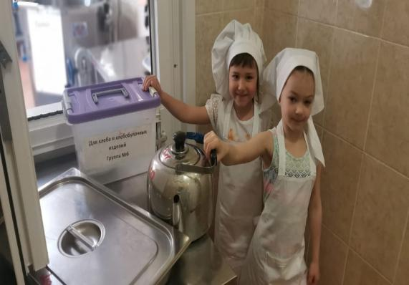

Slide 4
Мы дежурные сегодня. Станем быстро помогать, Аккуратно и красиво Все столы сервировать. Что сначала нужно сделать? Будем руки чисто мыть. Потом фартуки наденем, Начнем скатерти стелить.

Slide 5
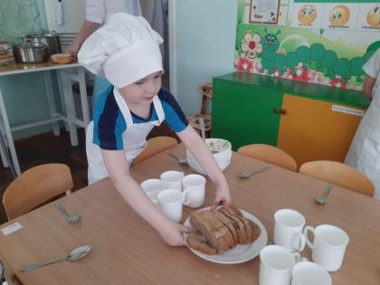
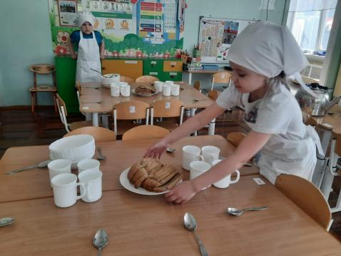
Мы салфетницы поставим, А на самый центр стола – Хлеб душистый, свежий, вкусный. Хлеб всему ведь «голова».

Slide 6
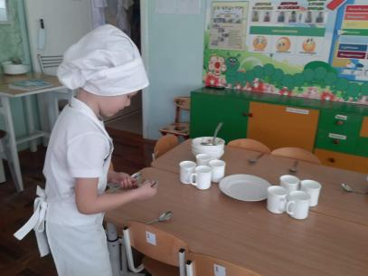
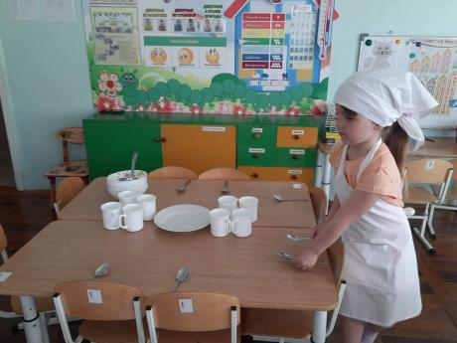
Вокруг хлебниц хороводом Блюдца с чашками стоят. Ручки чашек смотрят вправо, В блюдцах ложечки лежат. Мы тарелки всем поставим, Вилки, ложки и ножи. Не спеши, как класть подумай, А потом уж разложи.

Slide 7
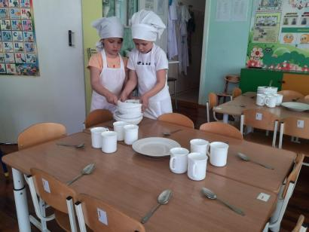
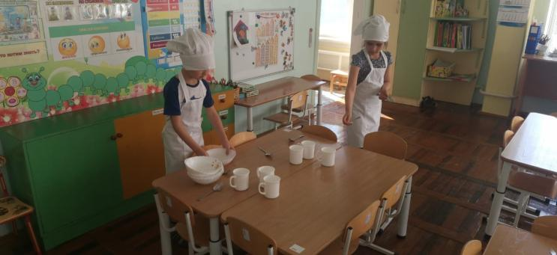
От тарелки справа нож, Ложка рядышком лежит. Нож от ложки отвернулся, На тарелочку глядит. Ну а слева от тарелки Нужно вилку положить. Когда станем есть второе, Будет с вилкой нож дружить.

Slide 8
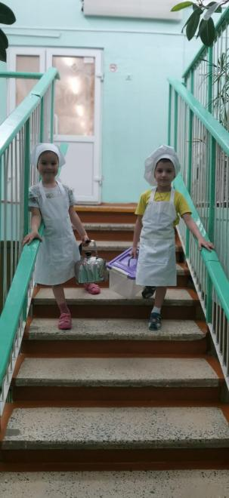
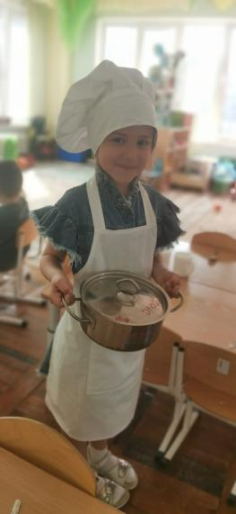
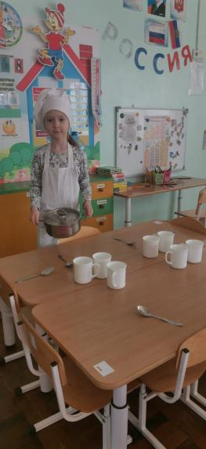

Slide 9
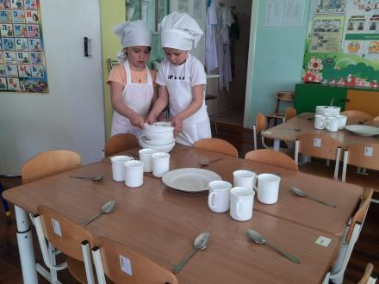
Помогаю накрывать Я на стол посуду, Из большой тарелки Супчик кушать буду.

Slide 10
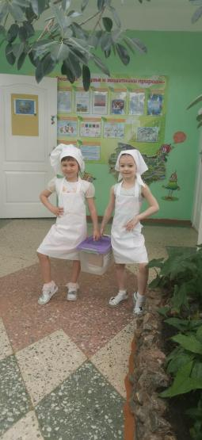
Спасибо за внимание!

